Slide 1
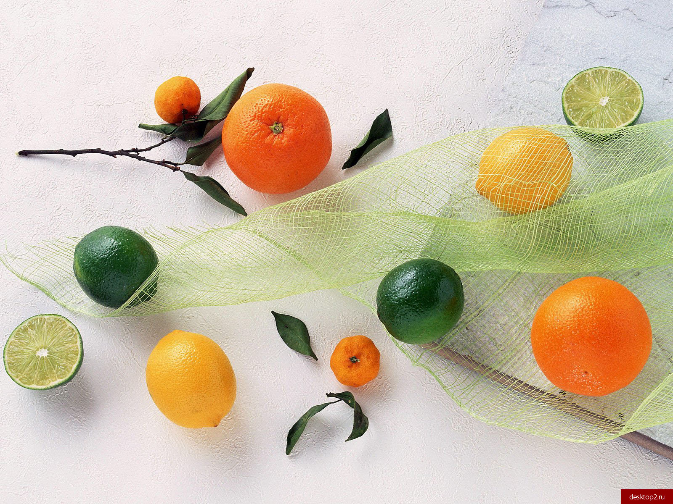
Классный час
Здоровье – единственная драгоценность
МБОУ «Татарская гимназия №17 им.Г.Ибрагимова»

Slide 2
1. В здоровом теле ,
2. Голову держи в холоде,
3. Быстрого и ловкого
4. Землю сушит зной, человека
5. К слабому и болезнь
6. Любящий чистоту –
7. Здоровье сгубишь –
8. Было бы здоровье,
9. Не рад больной и
10. Здоров будешь –
11. Где здоровье,
12. Береги платье снову, а
(здоровый дух)
(а ноги в тепле)
(болезнь не догонит)
(болезни)
(пристает)
(будет здоровым)
(новое не купишь)
(а счастье найдется)
(золотой кровати)
(все добудешь)
(там и красота)
(здоровье смолоду)

Slide 3
Классный час
Здоровье – единственная драгоценность
Классный руководитель: Галиева Р.Р.
МБОУ «Татарская гимназия №17 им.Г.Ибрагимова»

Slide 4
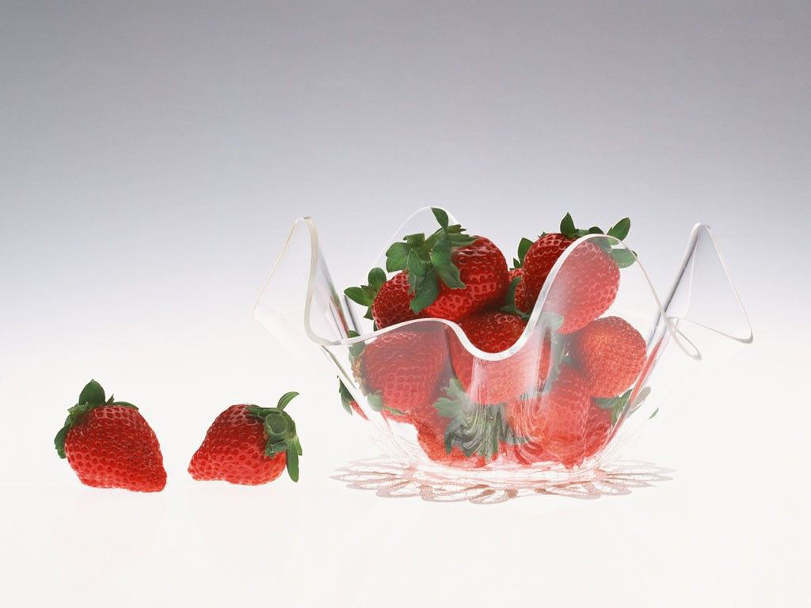
«Мы живём не для того, чтобы есть, а едим для того, чтобы жить»
Сократ

Slide 5
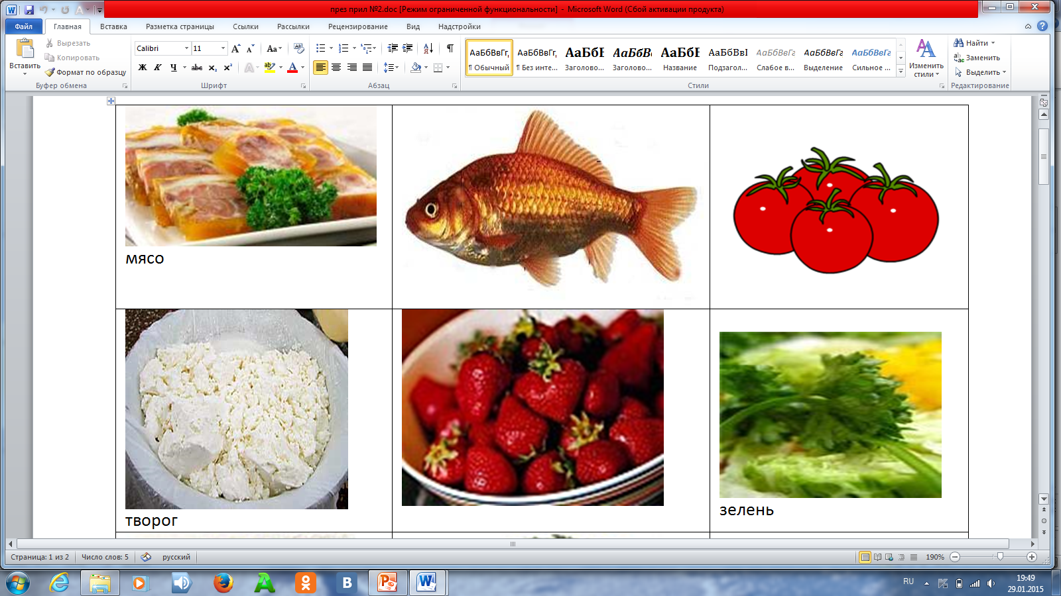
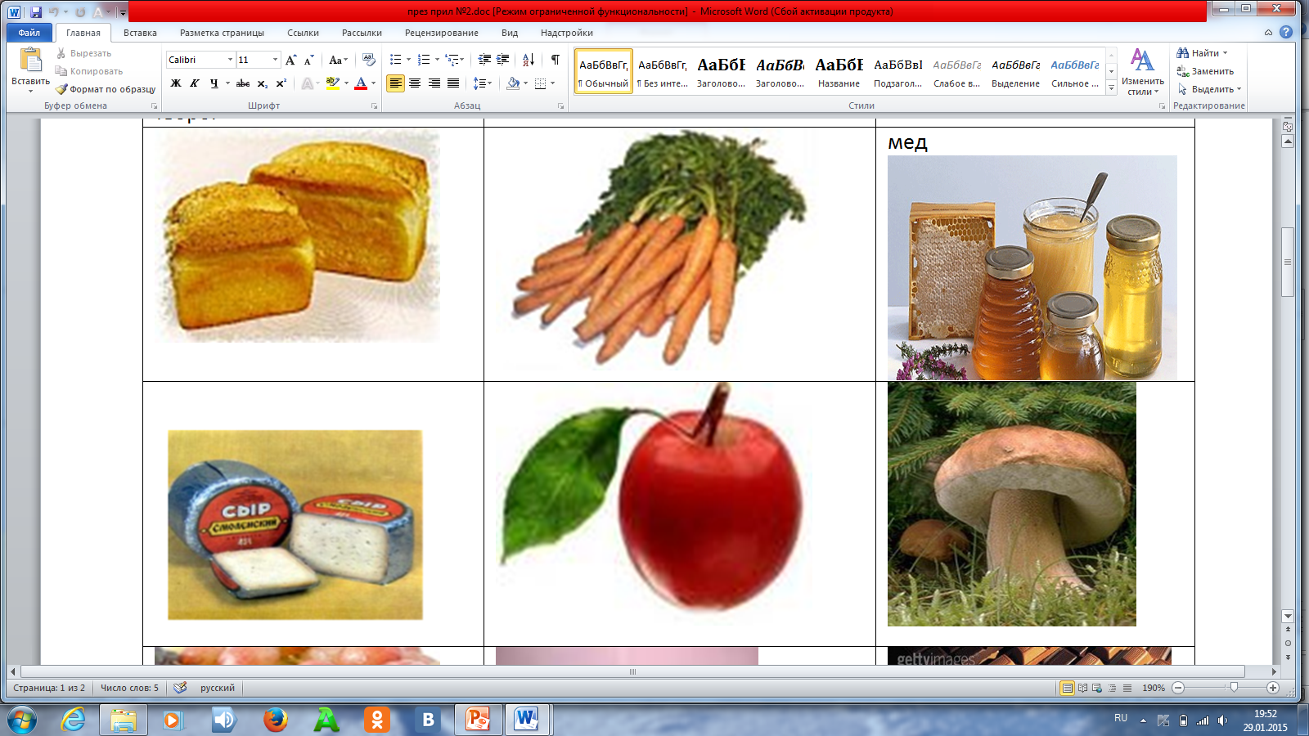
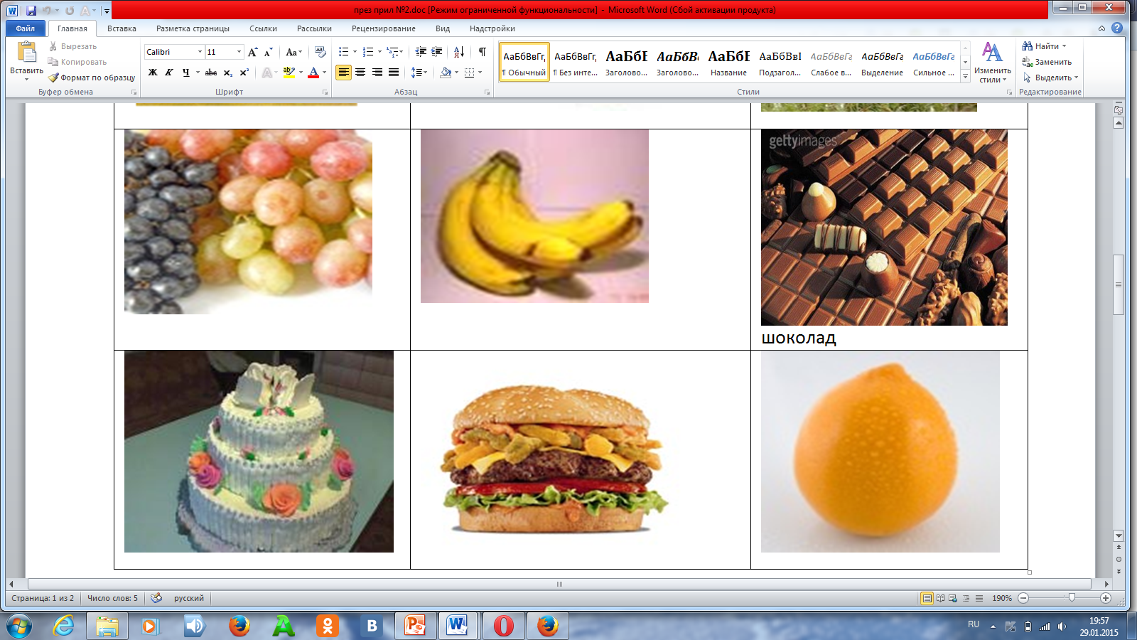

Slide 6
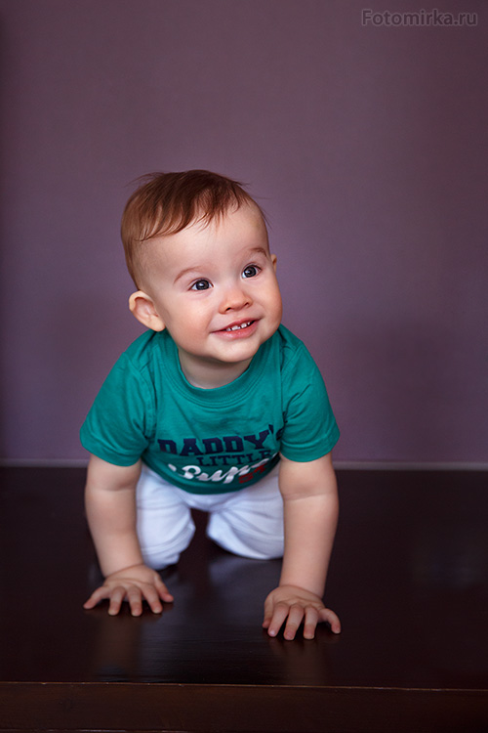
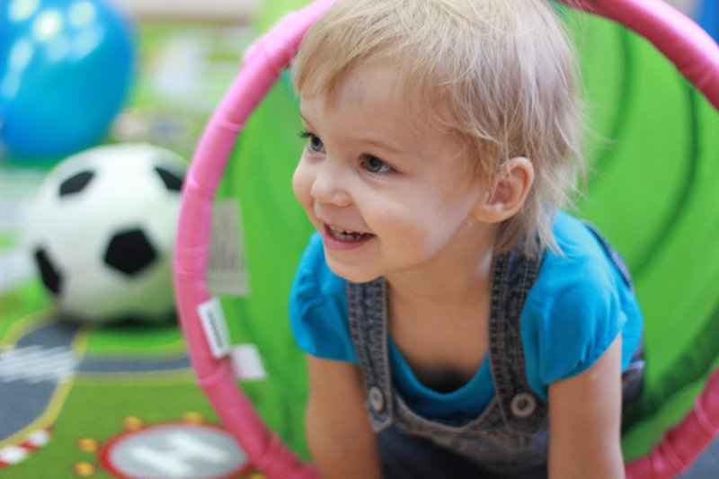



Slide 7
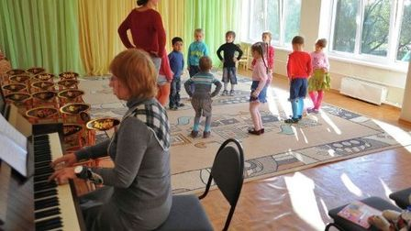
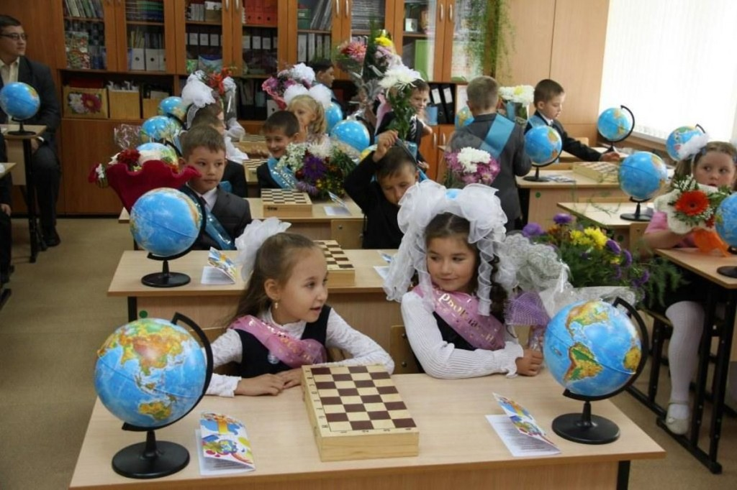
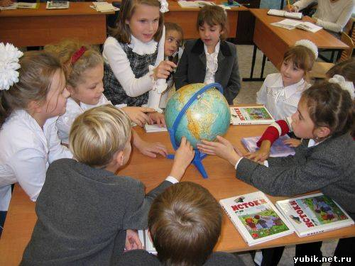

Slide 8
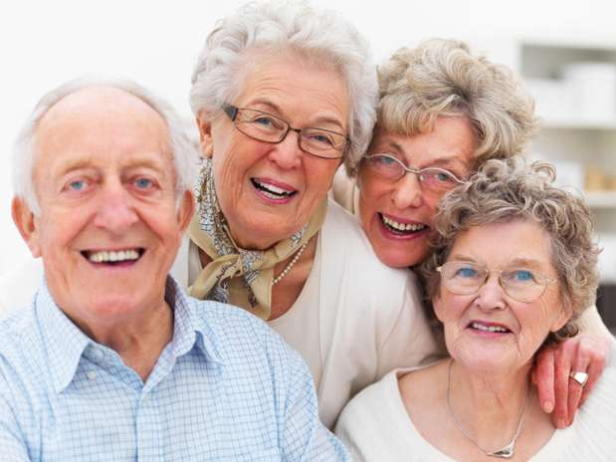
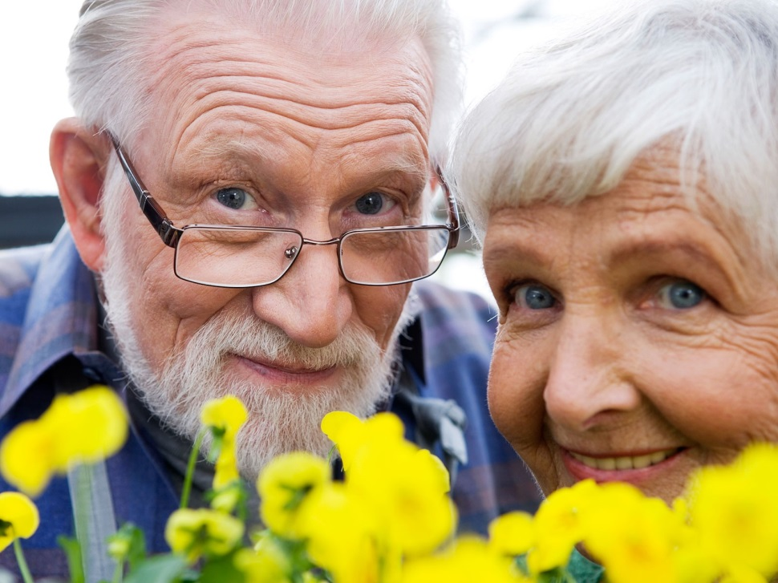
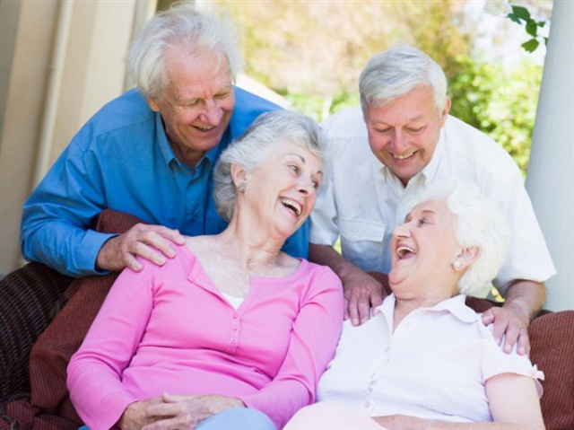

Slide 9
Классный час
Здоровье – единственная драгоценность
Классный руководитель: Галиева Р.Р.
МБОУ «Татарская гимназия №17 им.Г.Ибрагимова»

Slide 10

Будьте здоровы!

Slide 11
Спасибо за внимание!

